Slide 1
Oferta wynajmu powierzchni biurowych
w Gdyni przy ul. Śląskiej 35-37
Biuro od zaraz za 32 zł/m2

Slide 2
Twoje biuro w sercu Gdyni

Slide 3
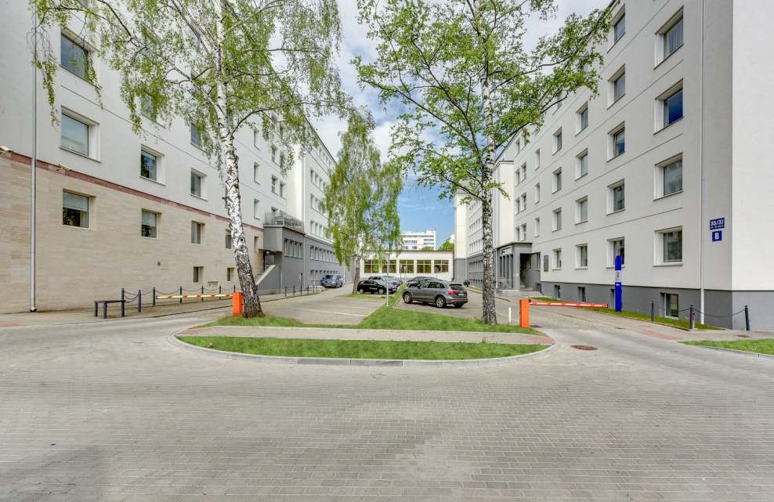
Twin Office to zespół budynków biurowych zlokalizowanych w Centrum Gdyni
przy ul. Śląskiej 35-37

Slide 4
Dlaczego warto wynająć biuro w Twin Office?
Prestiżowa lokalizacja w Centrum Gdyni
Duży ogólno-dostępny parking
Bogata oferta usługowo – gastronomiczna w pobliżu
Centrum biznesu
Korzyści ekonomiczne
Doskonały dojazd
Atrakcyjna oferta cenowa i dogodne warunki współpracy

Slide 5
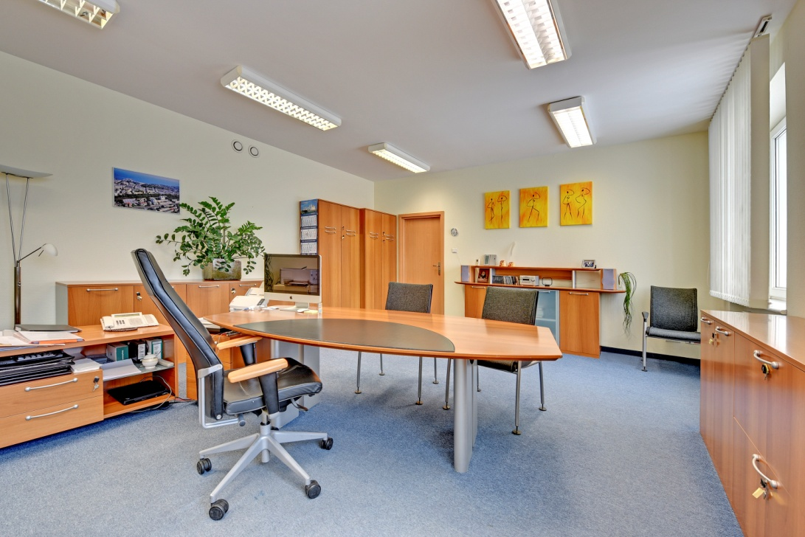
Nasze biura
Umożliwiamy elastyczność aranżacji powierzchni biurowej od standardowych pokoi gabinetowych po rozległe powierzchnie open space

Slide 6
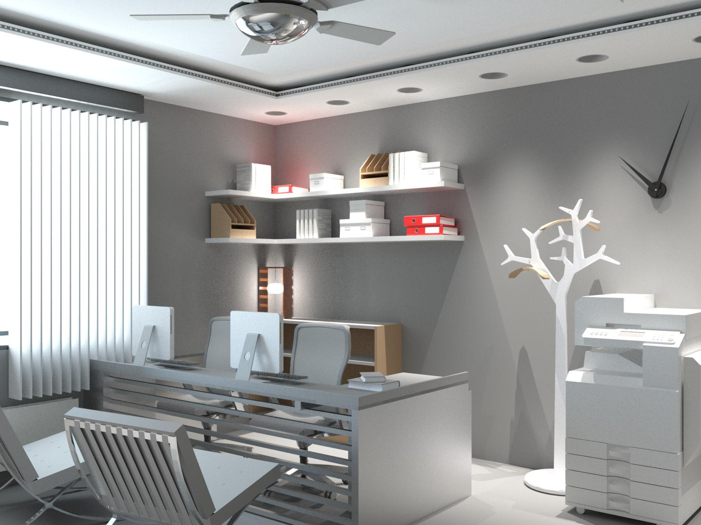
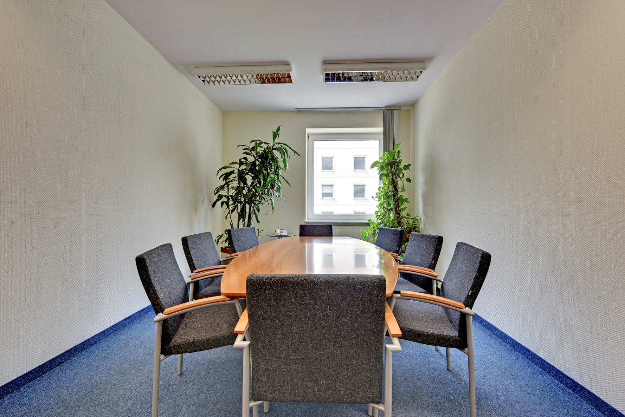
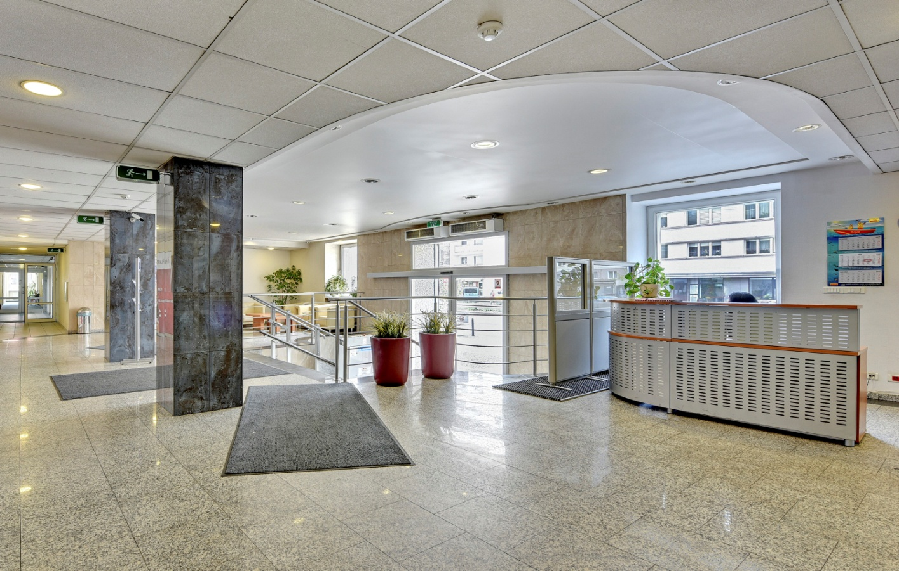
Powierzchnia biurowa już od 24 m2

Slide 7
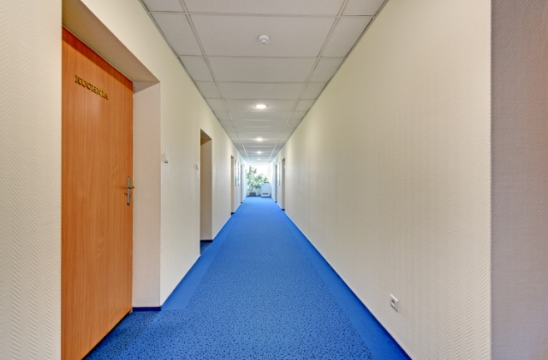
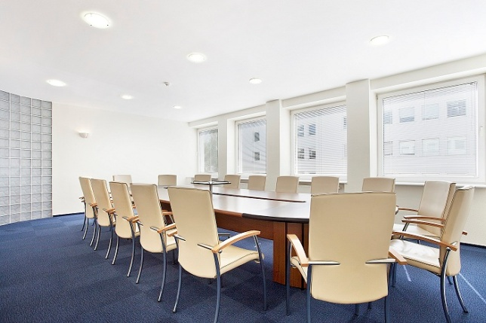
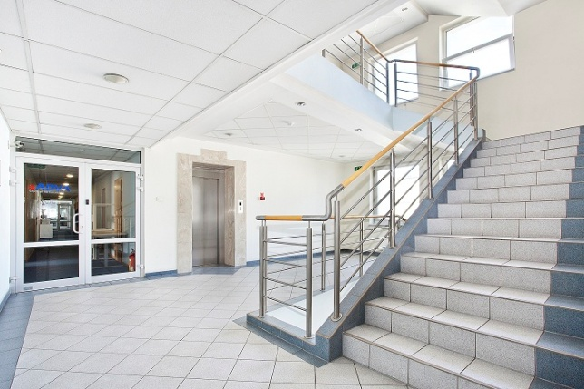
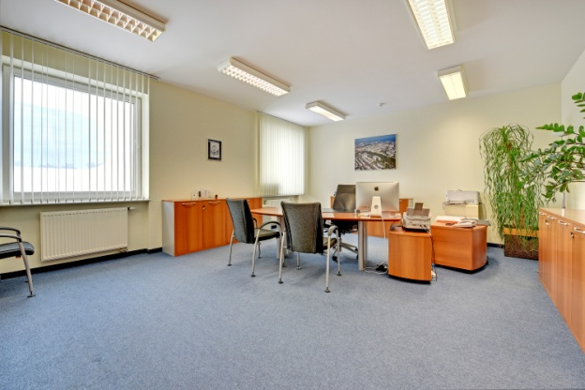
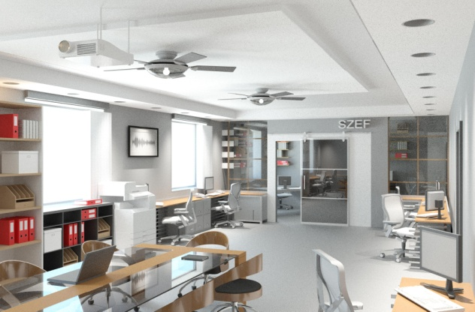
Powierzchnia biurowa już od 24m2

Slide 8
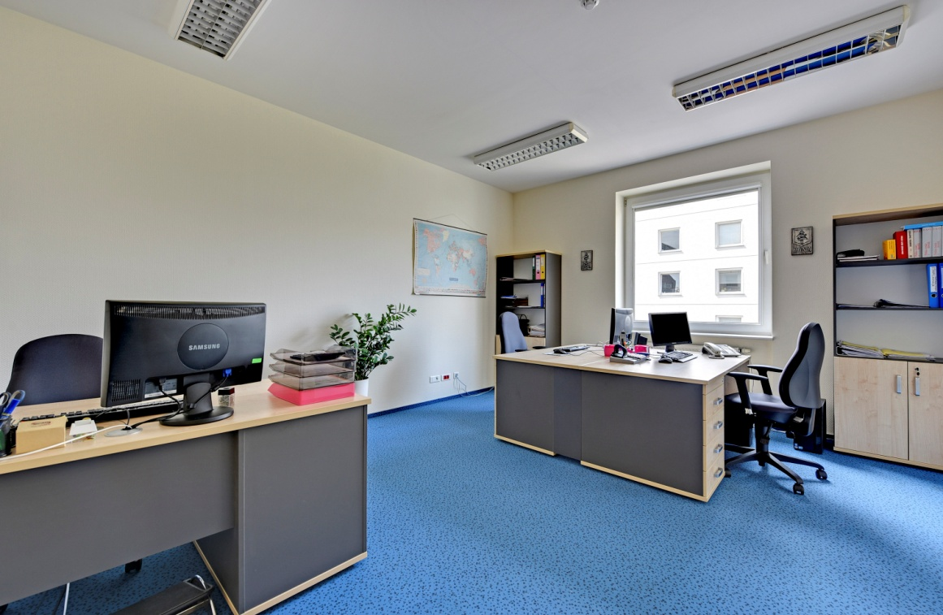
Oferujemy profesjonalny
standard wykończenia
pomieszczeń:
świeżo malowane ściany w kolorze ecru,
nowa wykładzina dywanowa,
podwieszane sufity z oświetleniem,
otwierane okna

Slide 9
Parking – ponad 200 miejsc postojowych
Dysponujemy własnym dozorowanym parkingiem zlokalizowanym na posesji
dozorowany 24h
opcja godzinowego naliczania opłat
miesięczny abonament dla najemców

Slide 10
Dodatkowe atrybuty Twin Office
Eleganckie sale konferencyjne/szkoleniowe do dyspozycji najemców
Zamykana rowerownia dla najemców, ze stojakami na rowery i prysznicem
Wychodzimy naprzeciw oczekiwaniom naszych najemców oraz gwarantujemy wysoki standard obsługi

Slide 11
Atrakcyjna oferta cenowa oraz korzystne warunki umowy najmu

Slide 12
Opłata eksploatacyjna zawiera:
recepcja w holu głównym budynku
ogrzewanie
wywóz śmieci
zużycie wody
sprzątanie powierzchni wspólnych: codzienny serwis na holu głównym, klatce schodowej, korytarzach, windach (wycieraczki w holach Berendsen)
sprzątanie terenów wokół budynków w tym parkingu
pielęgnacja terenów zielonych wokół budynku
mycie okien dwa razy w roku
odśnieżanie terenu wokół budynków oraz parkingu
opieka techniczna budynku, opieka nad systemami budynkowymi oraz systemem parkingowym
serwisy: wind, systemu PPOŻ
całodobowa ochrona budynków (3 posterunki)

Slide 13
Charakterystyka budynku A
Klatki schodowe | 2 oddzielne
Windy | dwie, po jednej na każdej klatce
Winda dla niepełnosprawnych (podnośnik) | 1 przy wejściu głównym
Okablowanie strukturalne | rozbudowane
Okablowanie elektryczne | rozbudowane
Rozdzielnie elektryczne | 2 na każdym piętrze
Serwerownia | na każdym piętrze
System dostępu do sektorów | karty zbliżeniowe na każdy sektor
System alarmujący PPOŻ | w każdym pomieszczeniu budynku

Slide 14
Charakterystyka A cd.
Wentylacja mechaniczna schładzana | dwie wentylatornie w budynku
Sufity | podwieszone
Oświetlenie | standardowe biurowe
Okna | w każdym pomieszczeniu, otwierane
Podłogi | wykładzina biurowa
Aneksy kuchenne | po dwa na każdym piętrze
Pomieszczenia magazynowe | -1, w zależności od dostępności

Slide 15
Charakterystyka B
Klatki schodowe | 2 oddzielne
windy | 1
Winda dla niepełnosprawnych (podnośnik) | planowana
Okablowanie strukturalne | rozbudowane
Okablowanie elektryczne | rozbudowane
Rozdzielnie elektryczne | 2 na każdym piętrze
Serwerownie | na każdym piętrze
System dostępu do sektorów | karty zbliżeniowe na każdy sektor
System alarmujący PPOŻ | w każdym pomieszczeniu budynku

Slide 16
Charakterystyka B cd.
Wentylacja | grawitacyjna
Sufity | podwieszone
Okna | otwierane
Podłogi | wykładzina biurowa
Aneksy kuchenne | Kondygnacja III, na pozostałych istnieje możliwość wygospodarowania
Pomieszczenia magazynowe | -1, w zależności od dostępności

Slide 17
Zapraszamy do rozmów.
Aleksandra Pietrzykowska
Project Manager
503 181 004
aleksandra.pietrzykowska@twinoffice.pl

